Slide 1

Comunidades Paulinas Necessidades x cartas
EBE 2012

Slide 2

1. Quais comunidades?
Romanos
Coríntios
Gálatas
Filipenses
Tessalonissenses
Colossenses
Efésios e outras às quais não foram enviadas cartas...

Slide 3

2. Etapas
Dos anos 30 a 40
O anúncio do Evangelho entre os judeus
Dos anos 40 a 70
A expansão Missionária no mundo grego
Dos anos 70 a 100
Organização e consolidação das comunidades

Slide 4

3. Mensagem de Jesus marcada pelas mudanças de contextos
→ Do Oriente → para o Ocidente
→ Da Palestina → para a Ásia Menor, Grécia e Itália
→ Da cultura judaica → para a cultura grega (helenismo)
→ Da realidade rural
→ para a realidade urbana

Slide 5

→ Das comunidades ao redor das sinagogas das grandes cidades
→ para comunidades ao redor das casas (oikój) nas periferias das grandes cidades da Ásia e da Europa.

Slide 6
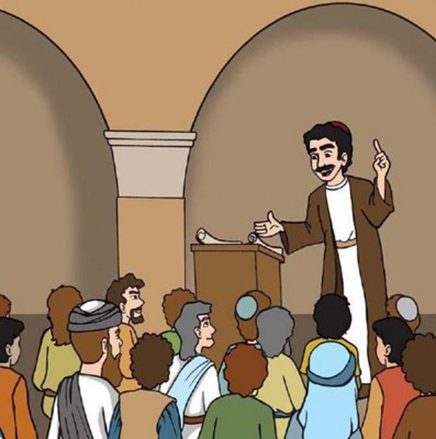
4. Realidade e necessidades

Slide 7

4.1 Alguns desafios nas comunidades paulinas:
* Diversidade de classes sociais: presença de donos de terra e escravos, comerciantes, pobres e escravos nas comunidades. (1 Co 16. 15 a 18 / Romanos 16. 8 a 22)
* Tentativa de promoção pessoal - Ananias e Safira – imagem falsa de abnegação (At 5,1-11).

Slide 8

* Briga entre os “hebreus” e os “helenistas” por causa da assistência diferente dada às viúvas. (At 6,1).
* Tentativa de alguns de comprar o dom do Espírito Santo por meio de dinheiro (At 8,19).
* Conflito muito forte entre os cristãos vindos do judaísmo e os que tinham vindo do paganismo (At 15,1). Bate-boca forte entre Pedro e Paulo (Gl 2,11-12).

Slide 9

* Divisões internas por causa das linhas diferentes de Paulo, de Apolo e de Pedro (1Cor 1,12; 4,6) e por causa das mentalidades diferentes. Mentalidade grega em choque com a mentalidade judaica: o conceito de autoridade do grego é mais “democrático” (vem por discussão aberta), e o do judeu é mais “tradicional” (vem por tradição), o que foi uma das causas do conflito que havia entre Paulo e a comunidade de Corinto
(2Cor 10,8-11; 12,11-18; 13,2-4);

Slide 10

* Falsos doutores espalhando confusão nas comunidades (1Tm 4,1-7);
* Problemas com a religiosidade popular dos povos da Ásia Menor (At 14,11-18);
* O problema do lugar da mulher nas comunidades: nem tudo estava claro (1Cor 11,3-12; 14,34-35; 1Tm 2,9-15);

Slide 11
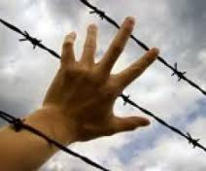
* Divisão social e falta de ordem durante a realização da Ceia Eucarística (1Cor 11,17-34);
* Falta de gente para anunciar o evangelho (At 8,31).
* Perseguição dos cristãos (At 4,1-3; 8,1-3).

Slide 12
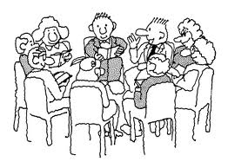
* Falta de coordenação geral, pois as coisas iam acontecendo e os apóstolos só ficavam sabendo depois (At 11,19-22).
* Falta de instrução até por parte de líderes como Apolo que nada entendiam do batismo (At 18,25-26). Continuava a influência de João Batista, a ponto de várias pessoas só conhecerem o batismo dele; nada sabiam do Espírito Santo (At 19,1- 3);

Slide 13

  4.2 Apesar disso:
  * A animação do pessoal era muito grande. Eles não desanimavam, e as comunidades cresciam (At 2,41.47; 4,4; 5,14; 6,1.7; 9,31; 11,21.24; 16,5; etc.).

Slide 14
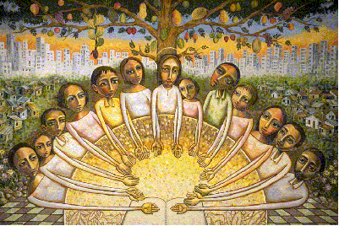
Para que as cartas?
Animar
Ensinar
Acompanhar
Desafiar
Advertir
Cuidar, Amar...

Slide 15
6. Fontes de consulta:
6.1 Uma entrevista com o Apóstolo Paulo - Encontro bíblico de formação para as Comunidades - Diocese de Lins, SP - 21 a 23 de agosto de 2009 - frei Carlos Mesters, Carmelita
6.2 Introdução a Paulo e suas Cartas de J. Bortolini (Paulus, 2001).

